Slide 1

2장. Spring data jpa

Slide 2
학습 목표
1. JPA의 등장 배경 및 특징을 알아본다.
2. JPA의 구조와 동작 방식을 학습한다.
3. Spring Data JPA를 이용하여 데이터를 처리하는 방법을 예제를 통해서 알아본다.

Slide 3
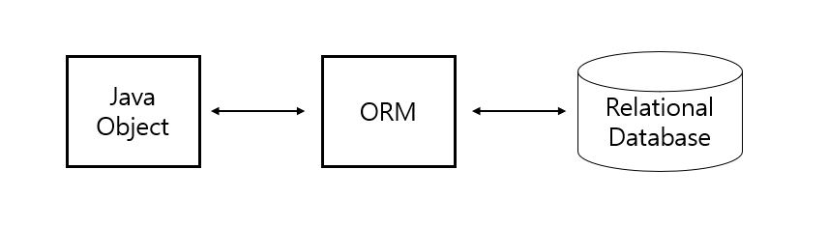
2.1 JPA
1. JPA(Jave Persistence API’)는 자바 ORM 기술에 대한 API 표준
2. ORM이란 ‘Object Relational Mapping’의 약자로 객체와 관계형 데이터베이스 매핑
[그림 2-1] ORM을 이용한 Java Object와 관계형 데이터베이스 매핑

Slide 4
JPA 장점
1. 특정 데이터베이스에 종속되지 않음
2. 객체지향적으로 설계 가능
3. 유지보수 유리 및 생산성 향상

Slide 5
JPA 단점
1. 복잡한 쿼리 처리
2. 성능 저하 위험
3. 학습 시간

Slide 6
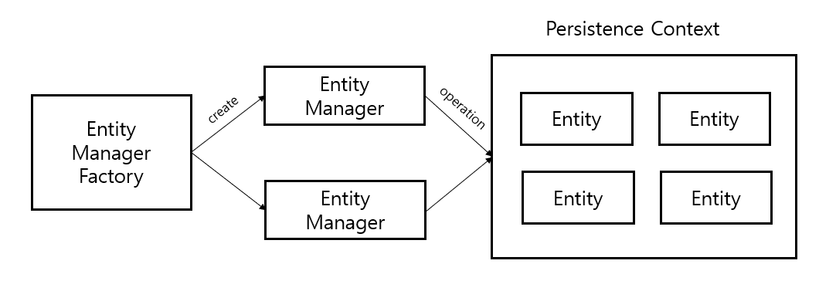
JPA 동작 방식
[그림 2-2] JPA 동작 방식

Slide 7
JPA 동작 방식
* 엔티티 : 데이터베이스의 테이블에 대응하는 클래스. @Entity 어노테이션을 붙여서 관리
* 엔티티 매니저 팩토리 : 엔티티 매니저 인스턴스를 관리하는 주체

Slide 8
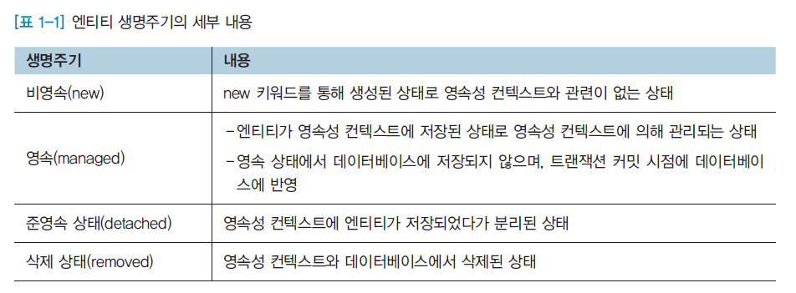
JPA 동작 방식
* 엔티티 매니저 : 영속성 컨텍스트에 접근하여 엔티티에 대한 데이터베이스 작업 제공

Slide 9
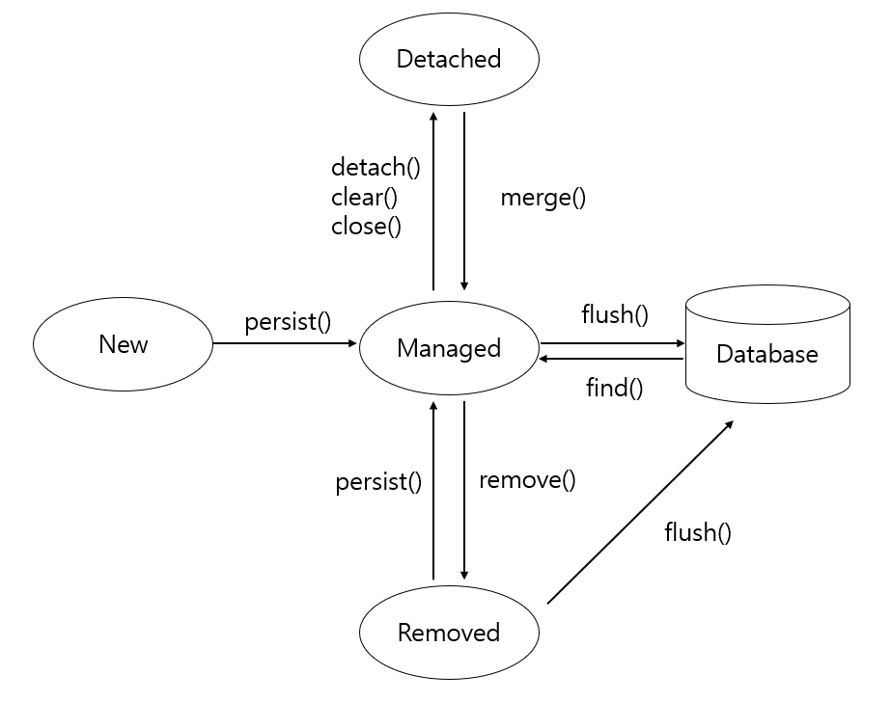
JPA 동작 방식
[그림 2-3] 엔티티 생명주기

Slide 10
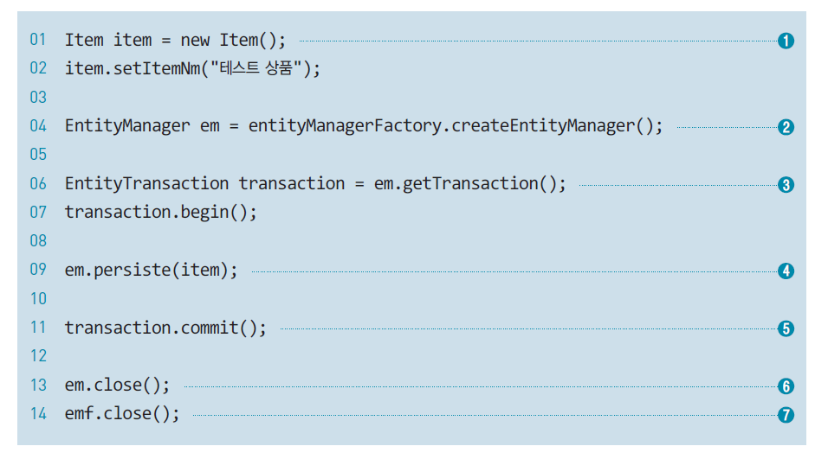
JPA 동작 방식
상품 엔티티 영속성 컨텍스트 저장 예시 코드

Slide 11
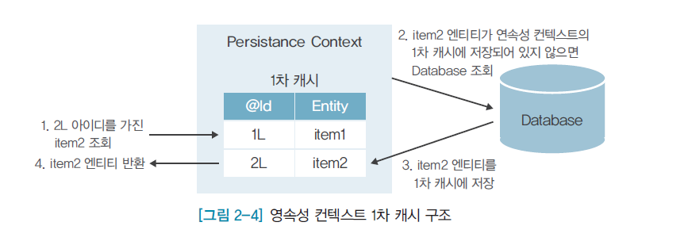
영속성 컨텍스트
* 1차 캐시 : 영속성 컨텍스트에 Map<KEY, VALUE>로 저장. Find() 메소드 호출 시 영속성 컨텍스트의 1차 캐시 조회
* 동일성 보장 : 하나의 트랜잭션에서 같은 키값으로 영속성 컨텍스트 조회 시 같은 엔티티 조회 보장 (1차 캐시)

Slide 12
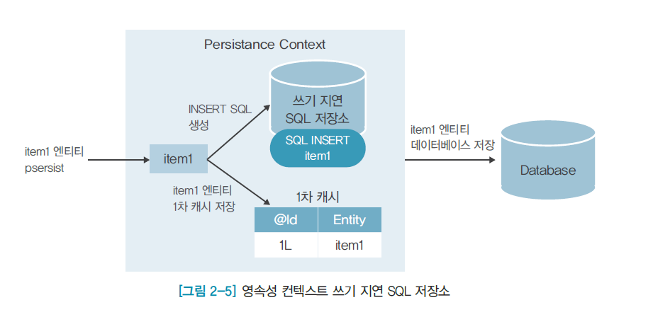
영속성 컨텍스트
* 트랜잭션을 지원하는 쓰기 지연 : 쓰기 지연 SQL 저장소에 SQL을 쌓아두고 트랜 잭션 커밋 시점에 저장된 SQL 문 flush하여 데이터베이스 반영.
* 변경 감지 : 1차 캐시에 데이터베이스에서 처음 불러온 엔티티의 스냅샷 저장. 및 커밋 시점에 변경 내용을 반영. 즉, update문을 호출하지 않아도 됨.

Slide 13
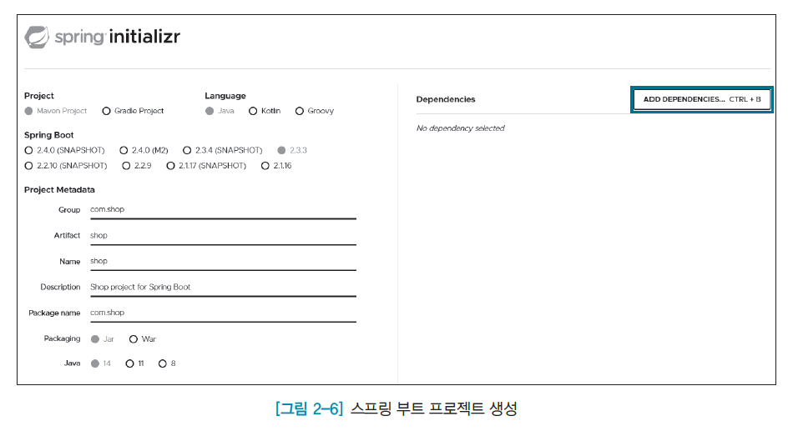
2.2 쇼핑몰 프로젝트 생성
https://start.spring.io

Slide 14
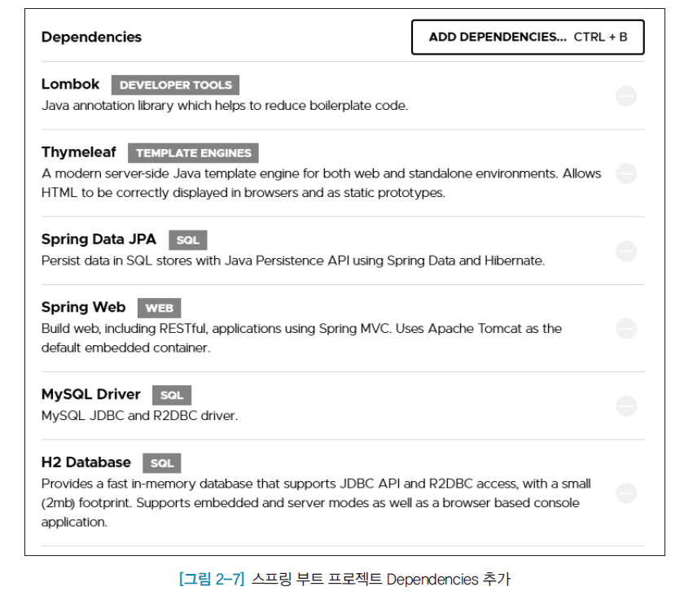
2.2 쇼핑몰 프로젝트 생성

Slide 15
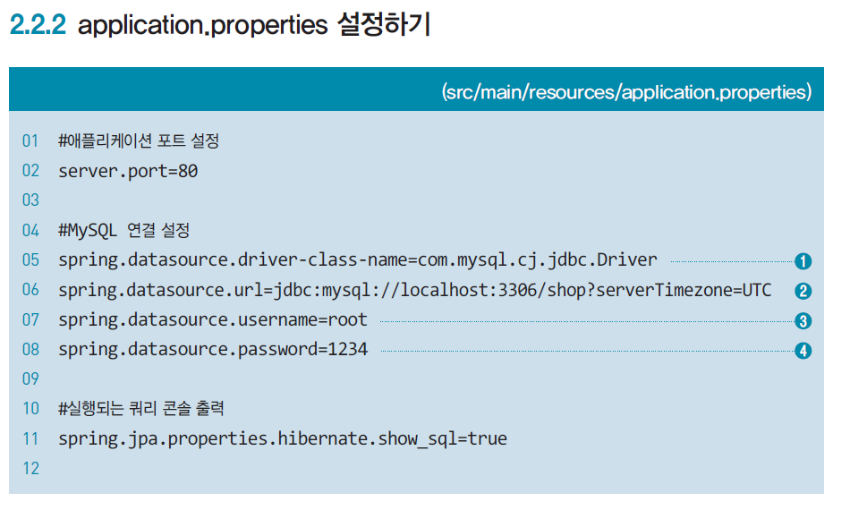
application.properties 설정

Slide 16

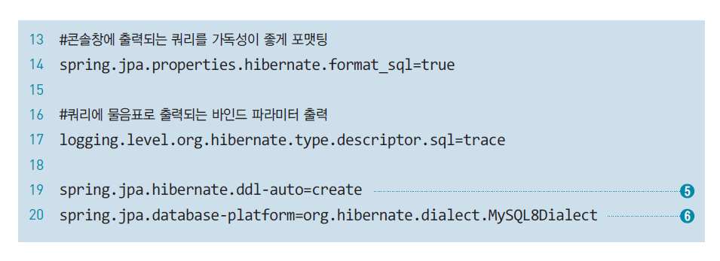
application.properties 설정

Slide 17
데이터베이스 초기화 전략 DDL AUTO 옵션
* 데이터베이스 초기화 전략–DDL AUTO 옵션
none: 사용하지 않음
create: 기존 테이블 삭제 후 테이블 생성
create-drop: 기존 테이블 삭제 후 테이블 생성. 종료 시점에 테이블 삭제
update: 변경된 스키마 적용
validate: 엔티티와 테이블 정상 매핑 확인

Slide 18
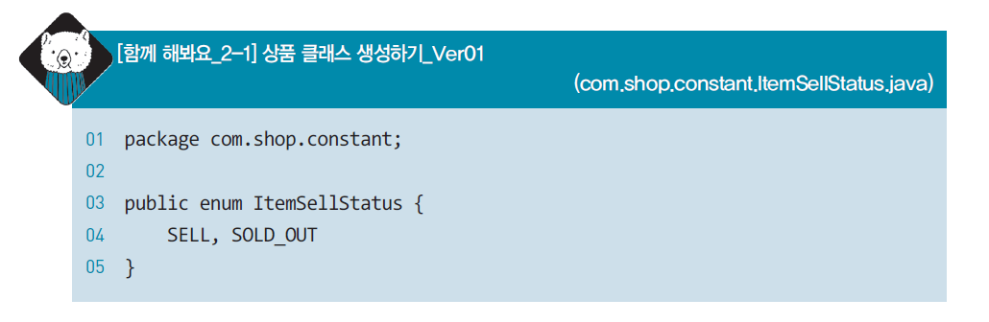
2.3 상품 엔티티 설계
* 상품의 상태를 나타내는 ItemSellStatus ENUM 생성

Slide 19
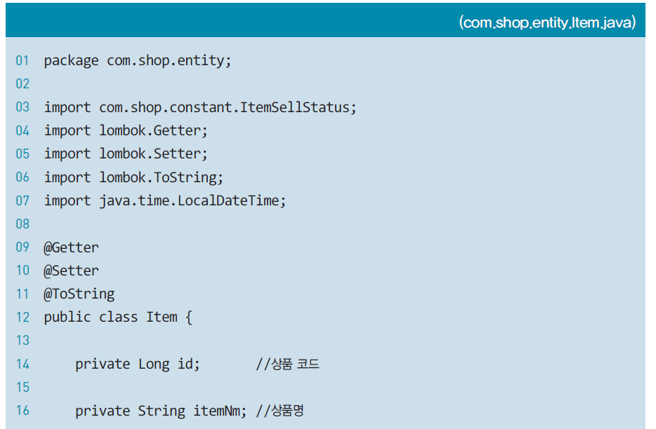
2.3 상품 엔티티 설계
* Item 클래스 생성

Slide 20
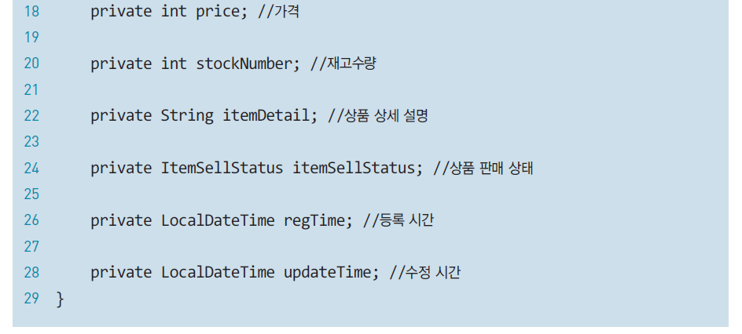
2.3 상품 엔티티 설계

Slide 21
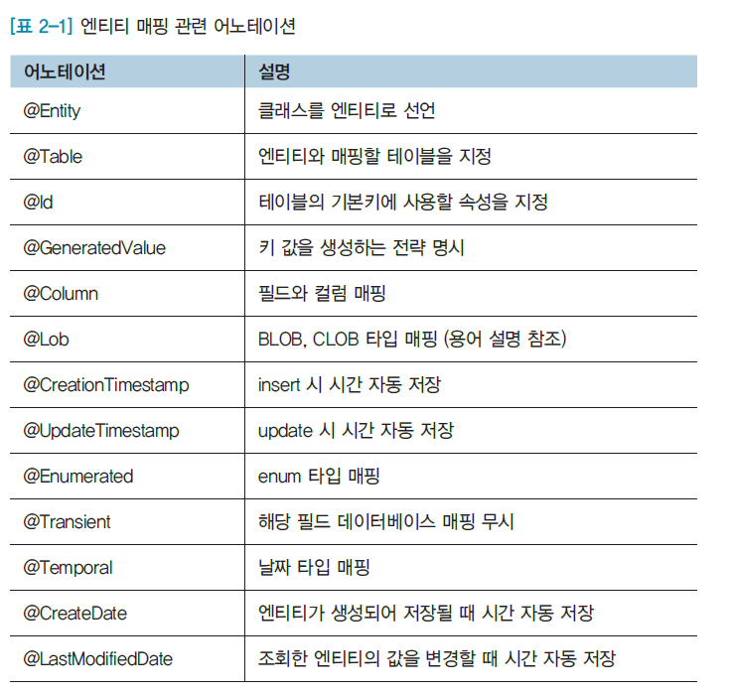
2.3 상품 엔티티 설계

Slide 22
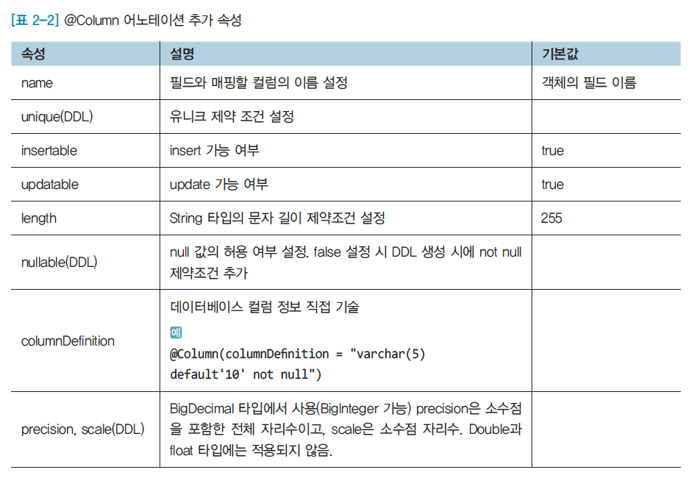
2.3 상품 엔티티 설계

Slide 23
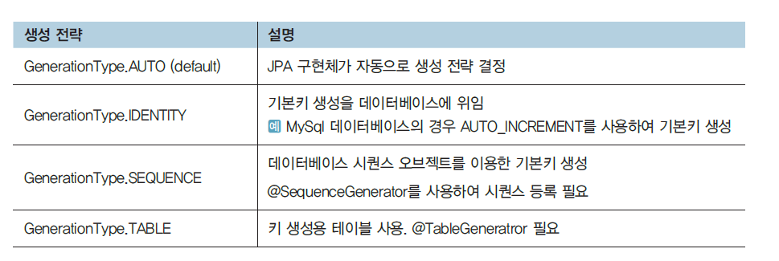
2.3 상품 엔티티 설계
* @GeneratedValue어노테이션을 통한 기본키 생성 전략

Slide 24
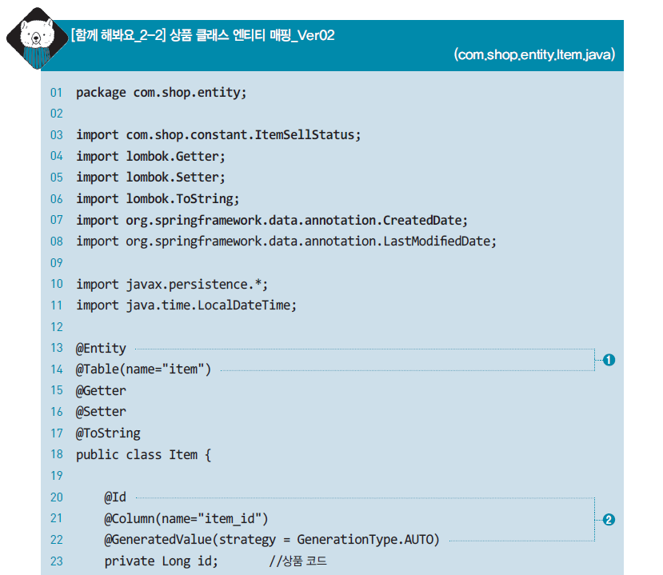
2.3 상품 엔티티 설계

Slide 25
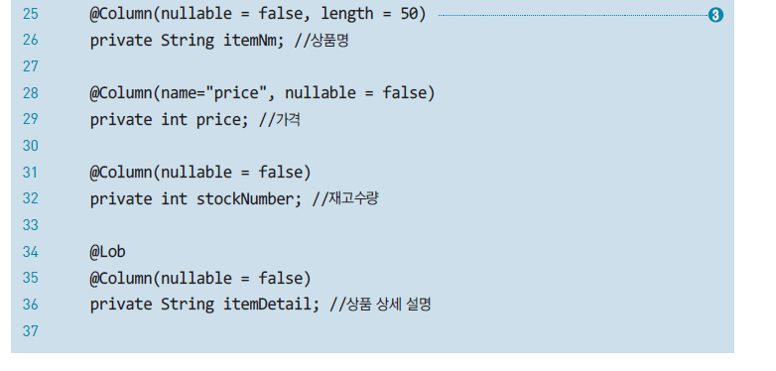
2.3 상품 엔티티 설계

Slide 26
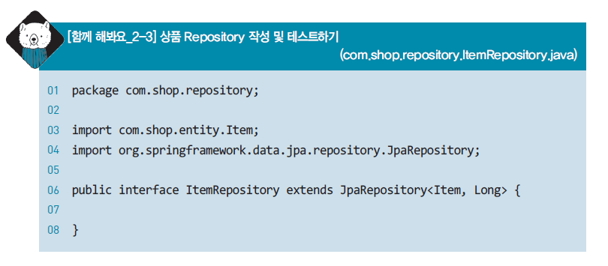
2.4 Repository 설계
Data Access Object의 역할을 하는 Repository 인터페이스 설계
첫 번째 제네릭 타입에는 엔티티 타입 클래스, 두 번째 제네릭 타입에는 클래스의 기본키 타입 세팅

Slide 27
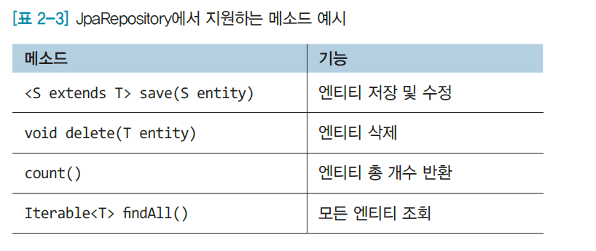
2.4 Repository 설계
JpaRepository는 기본적인 CRUD 및 페이징 처리를 위한 메소드가 정의돼 있음.

Slide 28
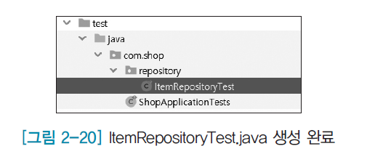
상품 저장 테스트
test.java.com.shop.repository 패키지 아래에 ItemRepositoryTest.java 파일 생성

Slide 29
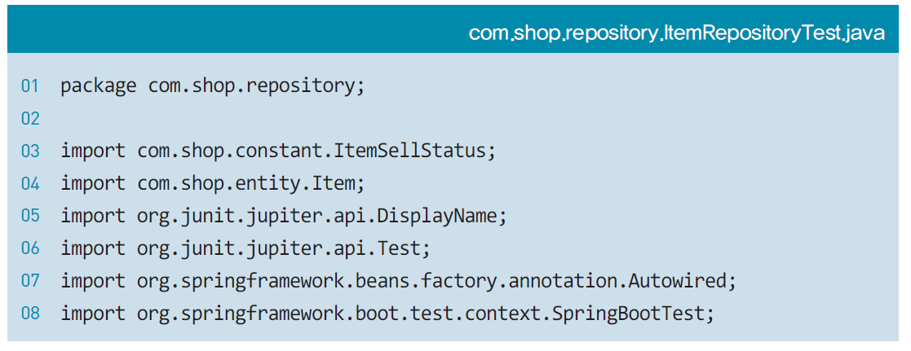
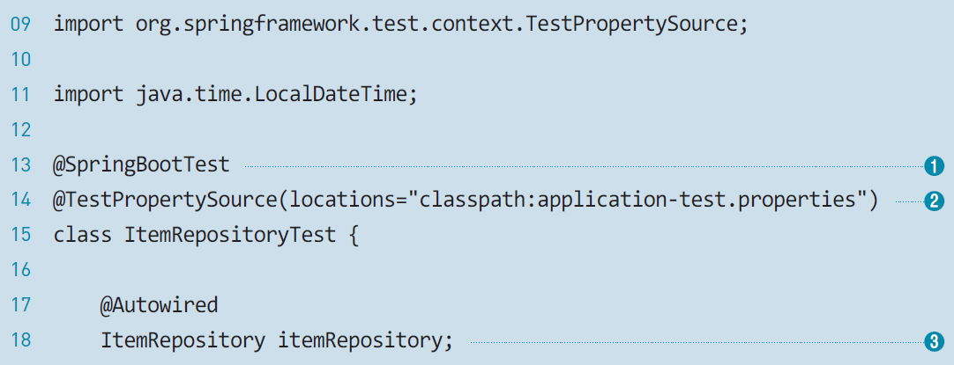
상품 저장 테스트

Slide 30
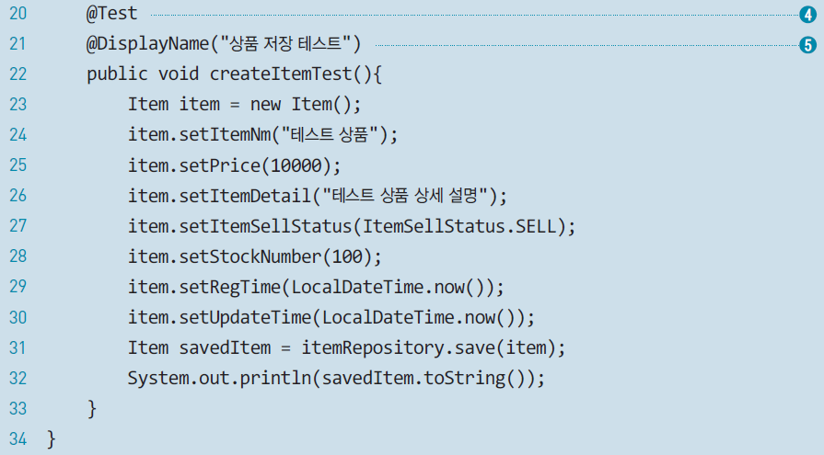
상품 저장 테스트

Slide 31
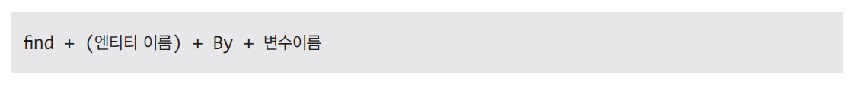
2.5 쿼리 메소드
쿼리 메소드는 스프링 데이터 JPA에서 제공하는 핵심 기능 중 하나로 Repository 인터페이스에 간단한 네이밍 룰을 이용하여 메소드를 작성하면 원하는 쿼리 실행 가능.
쿼리 메소드를 이용할 때 가장 많이 사용하는 문법으로 find를 사용.
엔티티의 이름은 생략이가능하며, By 뒤에는 검색할 때 사용할 변수의 이름을 적어준다.

Slide 32
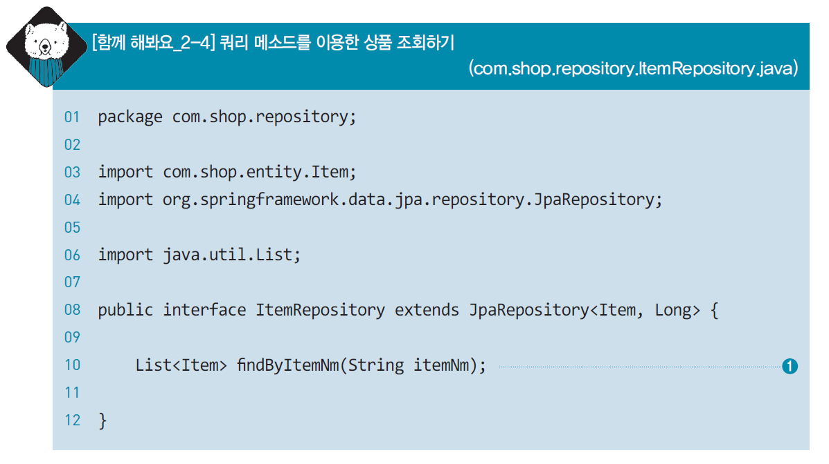
2.5 쿼리 메소드

Slide 33
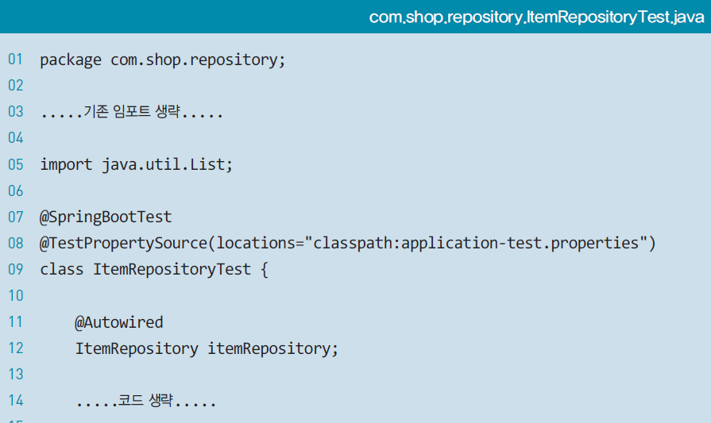
2.5 쿼리 메소드

Slide 34
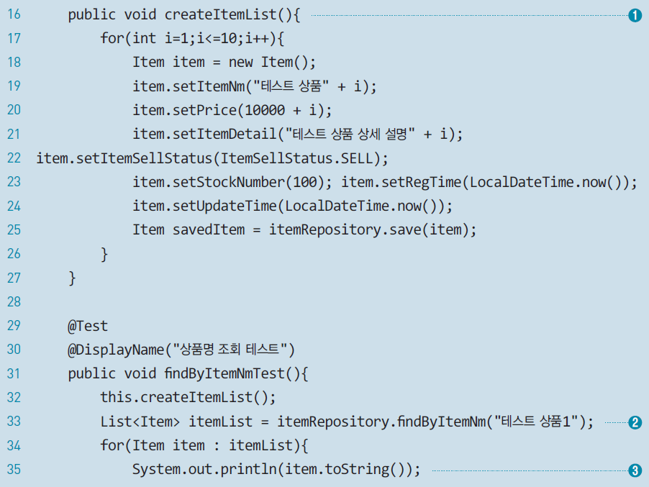
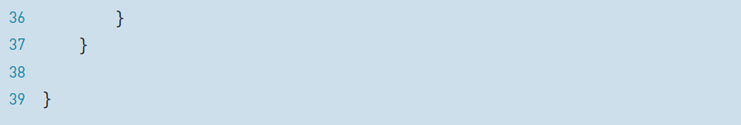
2.5 쿼리 메소드

Slide 35
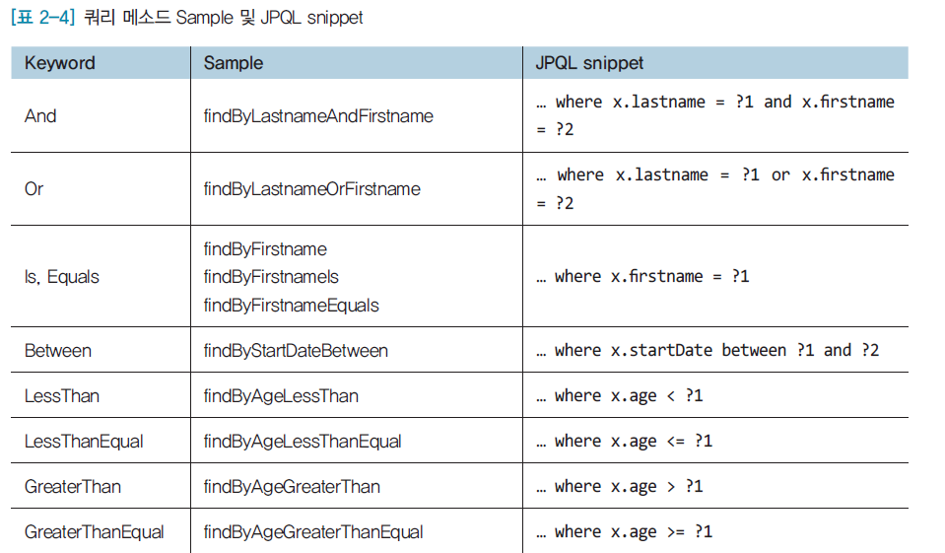
2.5 쿼리 메소드

Slide 36
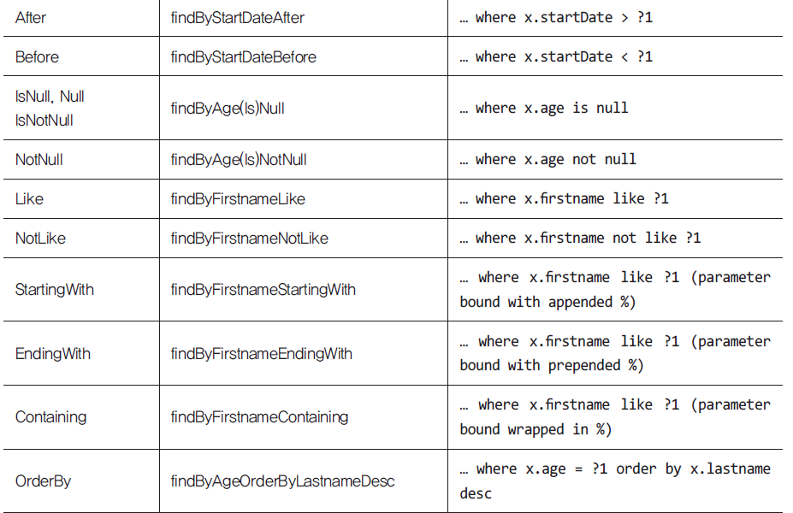
2.5 쿼리 메소드

Slide 37
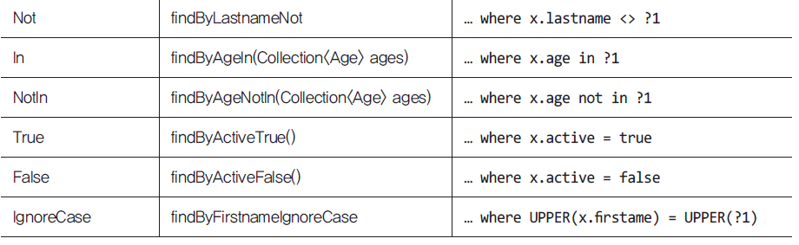
2.5 쿼리 메소드

Slide 38
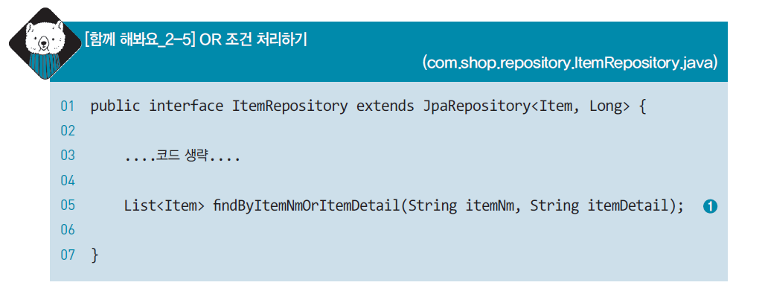
2.5 쿼리 메소드 OR 조건

Slide 39
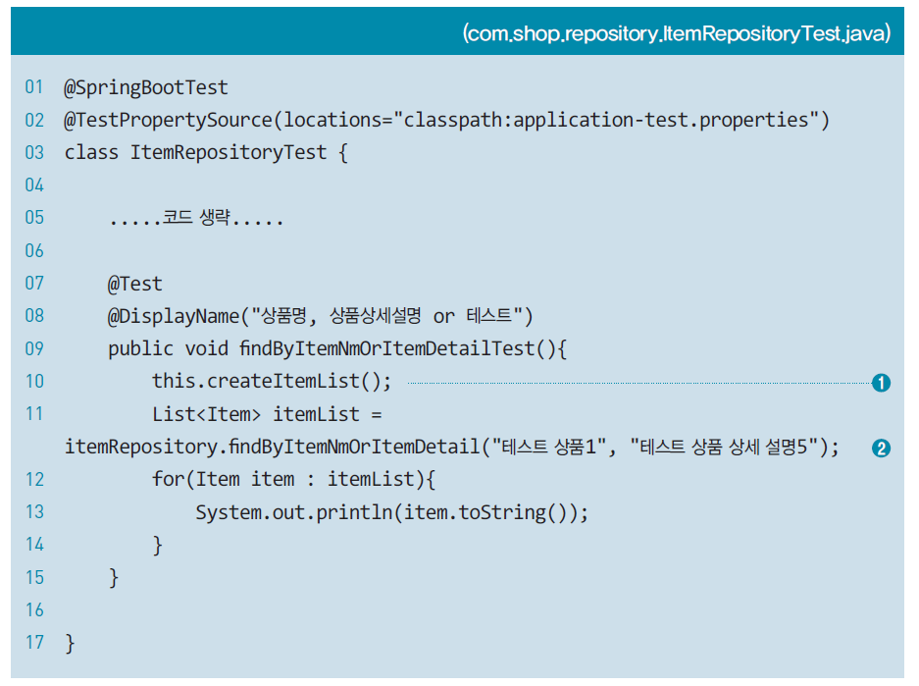
2.5 쿼리 메소드 OR 조건

Slide 40
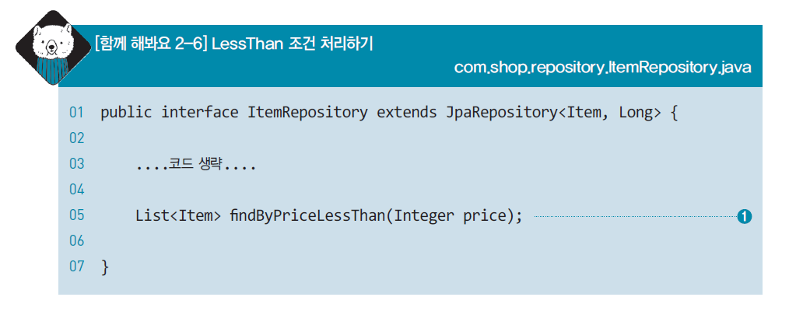
2.5 쿼리 메소드 LessThan 조건

Slide 41
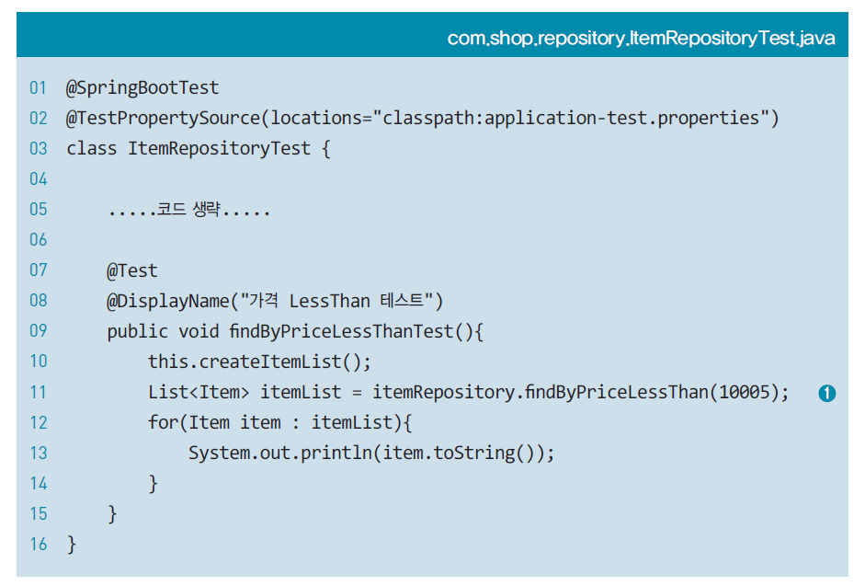
2.5 쿼리 메소드 LessThan 조건

Slide 42
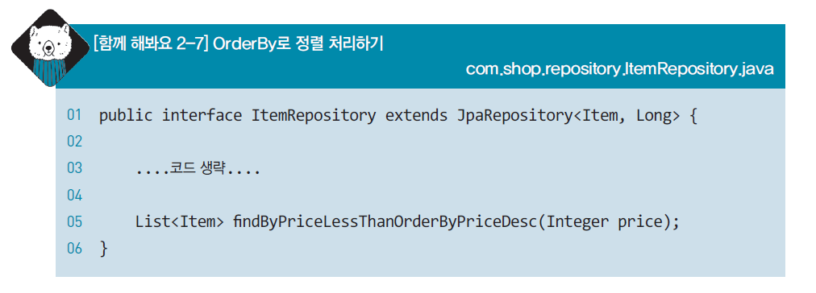
2.5 쿼리 메소드 OrderBy 조건

Slide 43
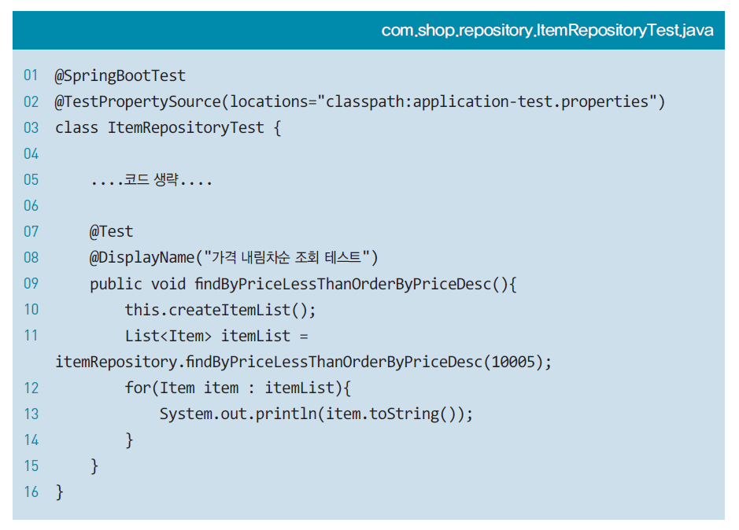
2.5 쿼리 메소드 OrderBy 조건

Slide 44
2.6 SPRING DATA JPA @Query 어노테이션
조건이 많아질 때 쿼리 메소드를 선언하면 이름이 길어져 오히려 보기 힘들다는 단점이 있음.
@Query 어노테이션을 이용하면 SQL과 유사한 JPQL (Java Persistence Query Language) 이라는 객체지향 쿼리 언어를 통해 복잡한 쿼리도 처리 가능.
JPQL은 엔티티 객체를 대상으로 쿼리를 수행하는 객체지향 쿼리.
JPQL은 SQL을 추상화해서 사용하기 때문에 특정 데이터베이스 SQL에 의존하지 않음.

Slide 45
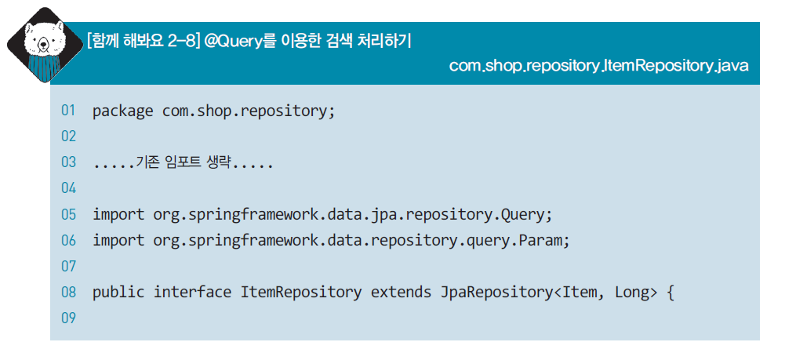
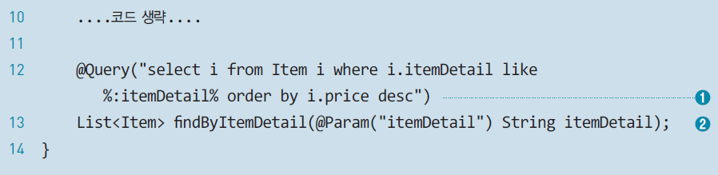
2.6 SPRING DATA JPA @Query 어노테이션

Slide 46
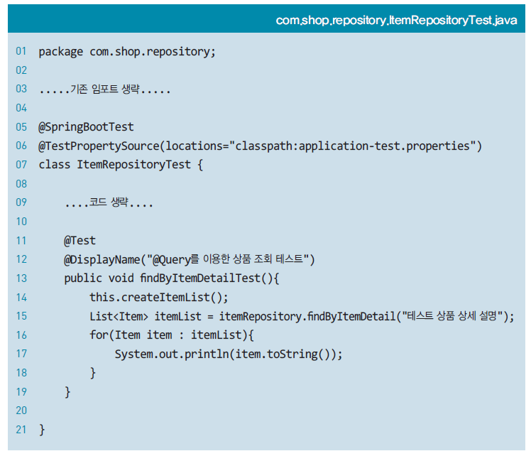
2.6 SPRING DATA JPA @Query 어노테이션

Slide 47
2.6 @Query-nativeQuery 속성 예제
@Query의 nativeQuery 속성을 사용하면 기존 쿼리를 그대로 활용할 수 있음.
특정 데이터베이스에 종속되는 쿼리문을 사용하기 때문에 데이터베이스에 대해 독립적이라는 장점을 잃어버림.
기존에 작성한 통계용 쿼리처럼 복잡한 쿼리를 그대로 사용해야 하는 경우 활용 가능.

Slide 48
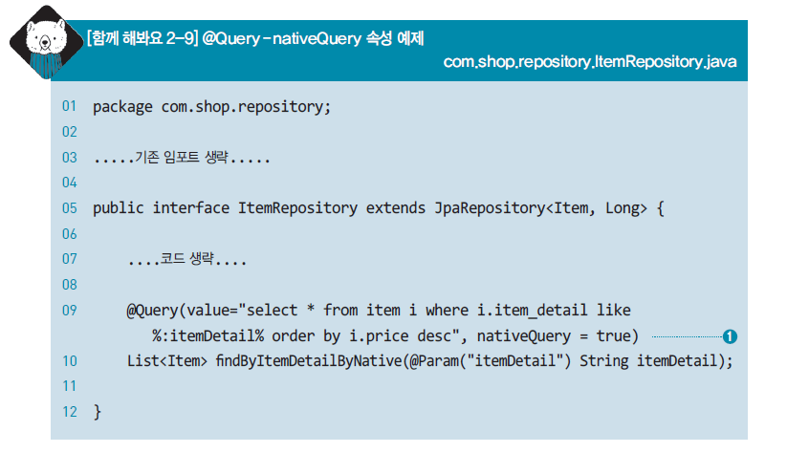
2.6 @Query-nativeQuery 속성 예제

Slide 49
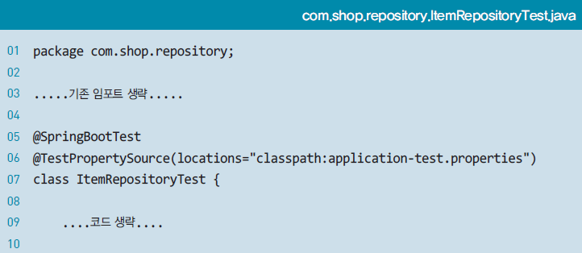
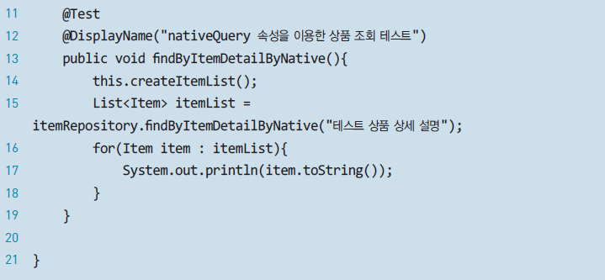
2.6 @Query-nativeQuery 속성 예제

Slide 50
2.7 SPRING DATA JPA Querydsl
Querydsl은 JPQL을 코드로 작성할 수 있도록 도와주는 빌더 API
문자열이 아닌 자바 소스코드로 작성하기 때문에 컴파일 시점에 오류를 발견할 수 있음
비슷한 쿼리를 재사용할 수 있으며 제약 조건 조립 및 가독성을 향상시킬 수 있음
고정된 SQL문이 아닌 조건에 맞게 동적으로 쿼리를 생성할 수 있음
IDLE의 도움을 받아서 자동 완성 기능을 이용할 수 있기 때문에 생산성을 향상시킬 수 있음

Slide 51
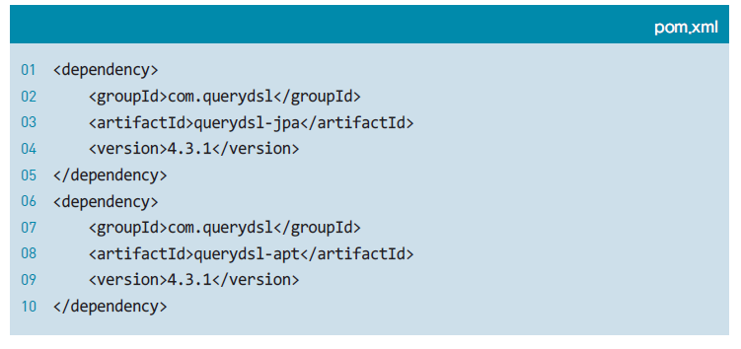
2.7 SPRING DATA JPA Querydsl
Querydsl을 사용하기 위한 의존성 추가

Slide 52
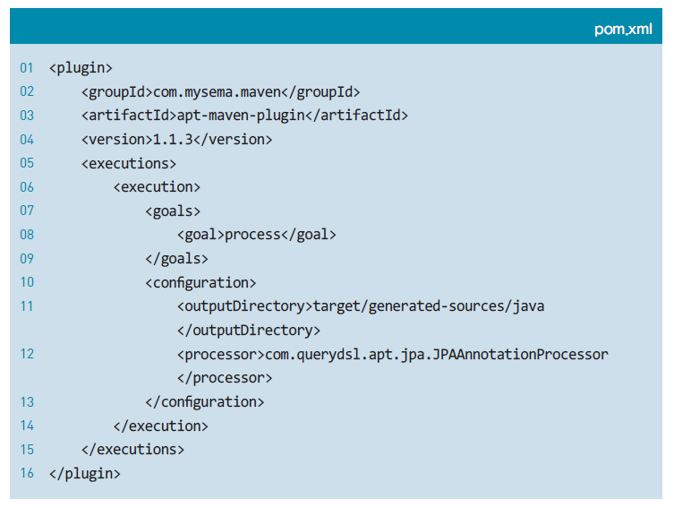
2.7 SPRING DATA JPA Querydsl

Slide 53
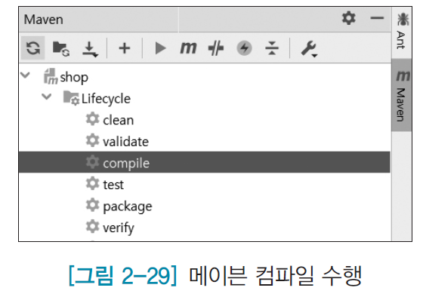
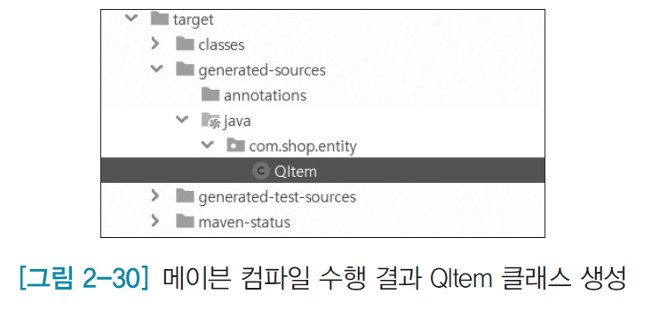
2.7 SPRING DATA JPA Querydsl

Slide 54
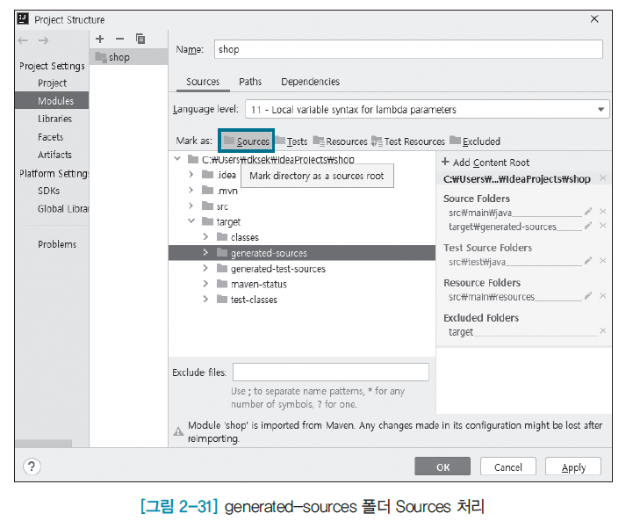
2.7 SPRING DATA JPA Querydsl
QDomain 임포트가 안 될 경우, target 폴더 아래의 generated-sources 폴더를 클릭 하여 <Sources> 버튼을 클릭해 소스코드로 인식할 수 있게 처리

Slide 55


2.7 SPRING DATA JPA Querydsl

Slide 56

2.7 SPRING DATA JPA Querydsl

Slide 57

2.7 SPRING DATA JPA Querydsl

Slide 58

2.7 QuerydslPredicateExecutor 상품 조회 예제

Slide 59

2.7 QuerydslPredicateExecutor 상품 조회 예제

Slide 60


2.7 QuerydslPredicateExecutor 상품 조회 예제

Slide 61

2.7 QuerydslPredicateExecutor 상품 조회 예제

Slide 62

2.7 QuerydslPredicateExecutor 상품 조회 예제

Slide 63


2.7 QuerydslPredicateExecutor 상품 조회 예제

Slide 64
Thank you for your attention
ⓒ 2021. 변구훈 & 로드북 all rights reserved. 이 콘텐츠의 저작권은 조휘용과 로드북에 있습니다. 재배포가 가능하지만 저작권자 표시 및 콘텐츠 시작 부분에 나오는 표지를 반드시 실어야 합니다.
수정하여 재배포할 시에는 수정한 부분을 반드시 명시해야 합니다.

